Slide 1
Что изучает история 5 класс
Учитель истории МБОУ «Мухтоловская СШ №1» Шадрина О.Н.

Slide 2
Проблемный вопрос:
Почему важно изучать историю?
Чему можно научиться на уроках истории?
Сервантес об истории:
«История – сокровищница наших деяний, свидетельница прошлого, пример и поучение для настоящего, предостережение для будущего.»

Slide 3
План урока
1. Предмет «История». Значение знаний об историческом прошлом человечества.
2. Исторические источники.
3. Знакомство со структурой учебника.

Slide 4
Как вы понимаете слово «история»?
История (с греческого – рассказ о прошедшем) – это наука, изучающая прошлое человечества.

Slide 5
Человек, являясь существом любознательным, всегда интересовался историей.
Заглянув в прошлое, мы учимся на ошибках предков, анализируем их взлеты и падения, и это помогает нам понять то, что происходит сегодня.
Как вы понимаете выражение «знать историю» ?

Slide 6
Возможно
Вероятно
Знать историю

Slide 7
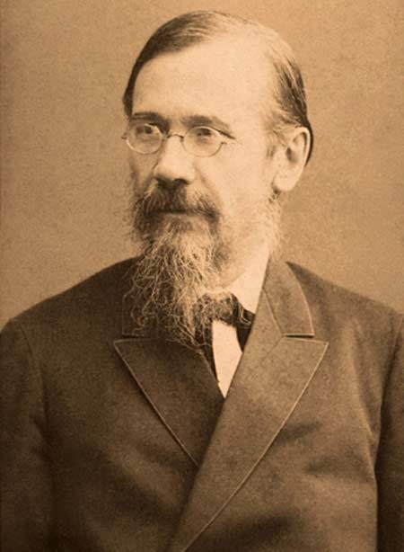
Прошлое не изменить, как ни старайся, а вот настоящее и тем более будущее, пока оно не стало прошлым, человек изменить в силах.
Русский историк В.О. Ключевский:
«Народ, не помнящий своего прошлого, не имеет будущего».

Slide 8
Ваши отцы, деды, прадеды могут рассказать о том, чему были свидетелями в молодости, но как же ученые узнают, что произошло в глубокой древности?
Люди оставляют после себя следы. В истории это понятие принято называть исторический источник.

Slide 9
Запишем
Исторический источник - любой памятник прошлого, свидетельствующий об истории человеческого общества.

Slide 13
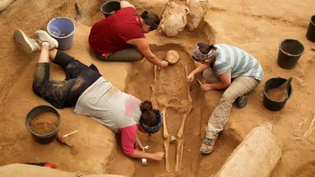
Кто же добывает нам новые сведения по истории, кто находит новые источники по истории?
Археологи - ученые, которые проводят раскопки и находят остатки жилищ, черепки разбитой посуды многое другое.
Археология – это наука, изучающая историю древних народов по вещественным источникам.

Slide 14
Где могут храниться источники?
В музее. Музей – это дом или место хранения исторических источников.
музей
открытые
закрытые

Slide 15
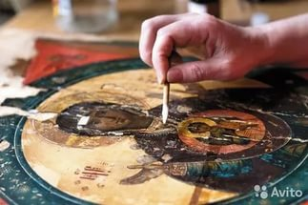
Игра «Реставраторы»
Реставратор - специалист по реставрации памятников старины, искусства.

Slide 16
Игра «Ученые-исследователи»
Вопросы для работы с историческим источником.
1. К какому виду источника относится предмет (копия).
2. В каком типе музея может храниться данный источник.
3. Предположите из чего сделан предмет.
4. Что изображено на источнике.
5. О чем рассказывает этот источник (какую информацию можно почерпнуть из него).
6. Для чего предполагалось использовать данный предмет.

Slide 17
Подводи итоги
Почему важно изучать историю?
Чему можно научиться на уроках истории?

Slide 18
Рефлексия
я все очень хорошо понял, мне было интересно.
мне все понятно, но материал не всегда интересен.
я не все понял, но мне было интересно
я ничего не понял и на уроке я скучал

Slide 19
Домашнее задание
На выбор одно задание:
1.Подготовить презентацию на тему: «Известные события истории Древнего мира».
2.Провести исследование исторических источников (на выбор).
3.Привести примеры исторических источников

